Slide 1

KHTN 8
Chủ đề 8:
Sinh thái
Bài 40. Quần xã sinh vật

Slide 2



Slide 3


Trong một ao tự nhiên (hoặc một ruộng lúa, một khu rừng,...) thường có những quần thể sinh vật nào? Tập hợp các quần thể sinh vật sống trong đó gọi là gì?

Slide 4


Slide 5


I. KHÁI NIỆM QUẦN XÃ SINH VẬT
Lấy ví dụ và chỉ ra các
đặc điểm cho thấy đó là
một quần xã sinh vật.

Slide 6
Quần xã sinh vật là một tập hợp các quần thể sinh vật thuộc nhiều loài khác nhau, cùng sống trong một không gian và thời gian nhất định. Các sinh vật trong quần xã có mối quan hệ gắn bó với nhau như một thể thống nhất, do vậy quần xã có cấu trúc tương đối ổn định.

Slide 7
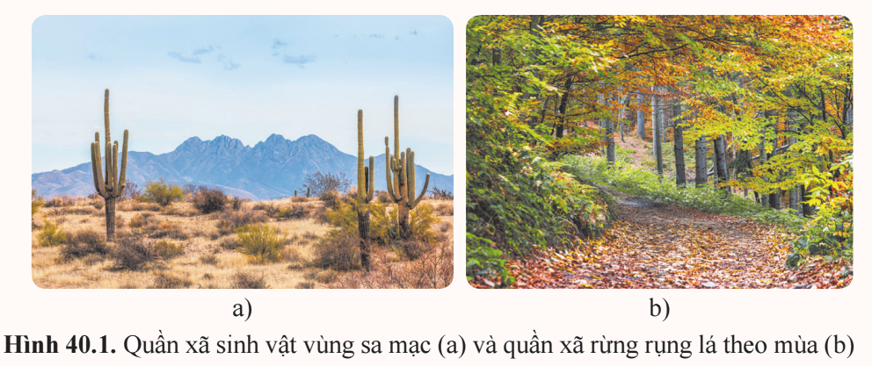
II. MỘT SỐ ĐẶC TRƯNG CƠ BẢN CỦA QUẦN XÃ
1. Độ đa dạng trong quần xã
Quan sát hình 40.1 và cho biết số lượng loài ở hai quần xã có sự khác nhau không. Vì sao?
Độ đa dạng của quần xã được thể hiện qua số lượng loài và số lượng cá thể của mỗi loài trong quần xã. Quần xã có độ đa dạng càng cao thì tính ổn định càng lớn.

Slide 8
2. Thành phần các loài trong quần xã
Mỗi loài trong quần xã có số lượng cá thể khác nhau và giữ một vai trò nhất định. Tuỳ thuộc vào số lượng, sự ảnh hưởng của các loài trong quần xã mà có thể phân thành 2 loài:
- Loài ưu thế.
- Loài đặc trưng.

Slide 9
Loài ưu thế là loài đóng vai trò quan trọng trong quần xã, ảnh hưởng quyết định tới các nhân tố sinh thái của môi trường do có số lượng cá thể nhiều và sinh khối lớn.
Ví dụ, trong quần xã rừng ở Vườn quốc gia Ba Vì, một số loài cây gỗ là loài ưu thế như sồi xanh, thành ngạch,...

Slide 10
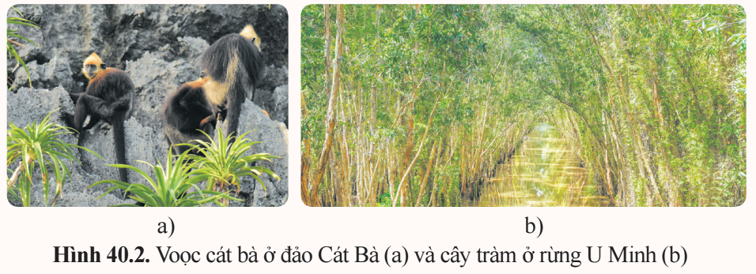
Loài đặc trưng là loài chỉ có ở một quần xã hoặc có số cá thể nhiều hơn hẳn các loài khác trong quần xã.
Ví dụ: Voọc cát bà chỉ sống ở các khu rừng trên những dãy núi đá vôi thuộc quần đảo Cát Bà, Hải Phòng (hình 40.2a); Cây tràm là loài đặc trưng của quần xã rừng U Minh, Kiên Giang do có số lượng gần như tuyệt đối (hình 40.2b).

Slide 11
III. MỘT SỐ BIỆN PHÁP BẢO VỆ ĐA DẠNG SINH HỌC TRONG QUẦN XÃ
Bảo vệ đa dạng sinh học trong quần xã là bảo vệ sự đa dạng loài, bảo vệ môi trường sống của các loài sinh vật trong quần xã. Hiện nay, một số loài sinh vật quý, hiếm (động vật như sao la, hươu vàng,…; thực vật như ba kích, trà hoa vàng,…) đang có nguy cơ bị tuyệt chủng và cần được bảo vệ kịp thời.

Slide 12

Một số biện pháp bảo vệ đa dạng sinh học trong quần xã như: tuyên truyền về ý thức bảo vệ đa dạng sinh học; xây dựng các khu bảo tồn thiên nhiên, vườn quốc gia; bảo vệ rừng, nghiêm cấm khai thác, săn bắt, buôn bán trái pháp luật các loài sinh vật hoang dã có nguy cơ bị tuyệt chủng.

Slide 13
Nêu ý nghĩa của một số biện pháp bảo vệ đa dạng sinh học.

Slide 14

• Quần xã sinh vật là một tập hợp các quần thể sinh vật thuộc nhiều loài khác nhau,cùng sống trong một không gian và thời gian nhất định, có mối quan hệ gắn bó với nhau.
• Độ đa dạng của quần xã được thể hiện qua sự phong phú về số lượng loài và số lượng cá thể của mỗi loài trong quần xã.
• Loài ưu thế là loài đóng vai trò quan trọng trong quần xã, ảnh hưởng quyết định tới các nhân tố sinh thái của môi trường do có số lượng cá thể và sinh khối lớn. Loài đặc trưng là loài chỉ có ở một quần xã hoặc có số lượng cá thể nhiều hơn hẳn các loài khác trong quần xã.
• Một số biện pháp bảo vệ đa dang sinh học trong quần xã như: tuyên truyền về ý thức bảo vệ đa dạng sinh học; xây dựng các khu bảo tồn thiên nhiên, vườn quốc gia; bảo vệ rừng, nghiêm cấm khai thác, săn bắt, buôn bán trái pháp luật các loài sinh vật hoang dã có nguy cơ bị tuyệt chủng.

Slide 15


Slide 16
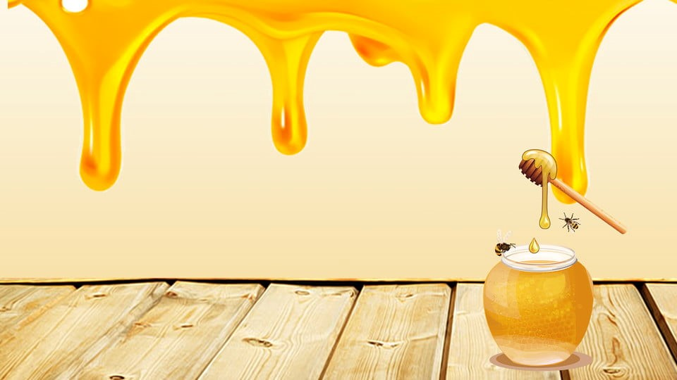







Ong nhỏ và mật hoa
BẮT ĐẦU

Slide 17



Câu 1: Chỉ số thể hiện tỉ lệ % số địa điểm bắt gặp một loài trong tổng số địa điểm quan sát ở quần xã là:
A. Độ đa dạng.
B. Độ thường gặp.
C. Độ tập trung.
D. Độ nhiều.
Notes:
Hướng dẫn: GV click vào khung đáp án để kiểm tra đúng/sai.

Slide 18
Câu 2: Số lượng các loài trong quần xã thể hiện ở chỉ số nào sau đây?
A. Độ thường gặp, độ nhiều, độ tập trung.
B. Độ đa dạng, độ thường gặp, độ nhiều.
C. Độ nhiều, độ đa dạng, độ tập trung.
D. Độ đa dạng, độ thường gặp, độ tập trung.
Notes:
Hướng dẫn: GV click vào khung đáp án để kiểm tra đúng/sai.

Slide 19
Câu 3: Điểm giống nhau giữa quần thể sinh vật và quần xã sinh vật là
A. tập hợp nhiều cá thể sinh vật.
B. tập hợp nhiều quần thể sinh vật.
C. gồm các sinh vật trong cùng một loài.
D. gồm các sinh vật khác loài.
Notes:
Hướng dẫn: GV click vào khung đáp án để kiểm tra đúng/sai.

Slide 20
Câu 4: Trong quần xã loài ưu thế là loài:
A. Phân bố nhiều nơi trong quần xã.
B. Có vai trò quan trọng trong quần xã.
C. Có số lượng ít nhất trong quần xã.
D. Có số lượng nhiều trong quần xã.
Notes:
Hướng dẫn: GV click vào khung đáp án để kiểm tra đúng/sai.

Slide 21


Slide 22






Ôn lại kiến thức đã học.
Hoàn thành bài tập trong sách bài tập.
Đọc và tìm hiểu trước nội dung
Bài 41. Hệ sinh thái.
HƯỚNG DẪN VỀ NHÀ

Slide 23


Slide 24



Like fanpage Hoc10 - Học 1 biết 10 để nhận thêm nhiều tài liệu giảng dạy
theo đường link:
Hoc10 – Học 1 biết 10
Hoặc truy cập qua QR code

